Slide 1
大气湍流通量计算

Slide 2
湍流通量计算
Mahrt-1996-Sea surface drag coefficients in the Riso Air Sea Experiment
HUNT-1988E-Eddy structure in the convective boundary layer-new measurements and new concepts
Randall-1992A-A second order Bulk BLM
AKYLAS-2003-Considerations on minimum friction velocity

Slide 3
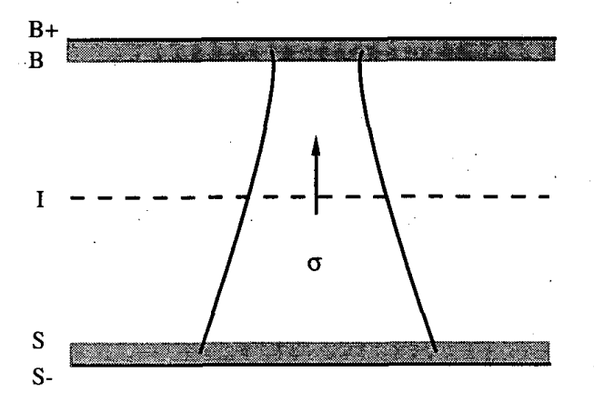
对流环流通量模型

Slide 4
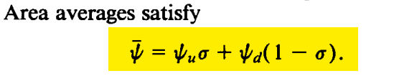

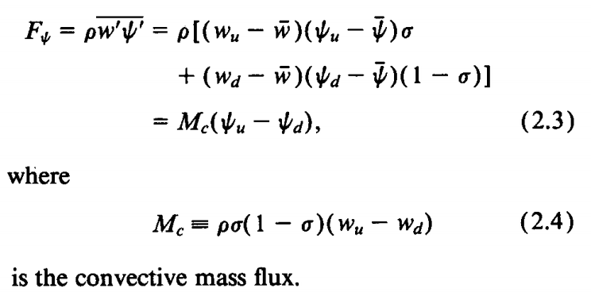

对流环流通量/大涡环流通量
面积平均
局部流量平衡$\overline{ W}=$0
Mc=对流质量通量

Slide 5
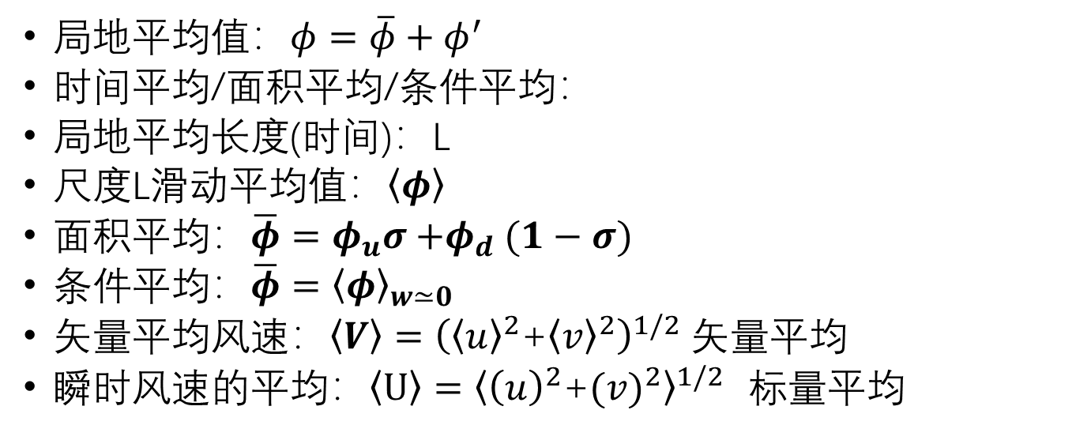
雷诺分解
局地平均值：$φ=\overline{φ}+φ^{′}$
时间平均/面积平均/条件平均：
局地平均长度(时间)：L
尺度L滑动平均值：$\left\langle φ\right\rangle$
面积平均$：\overline{φ}=φ_{u}σ{+φ}_{d}(1−σ)$
条件平均：$\overline{φ}={\left\langle φ\right\rangle }_{w≃0}$
矢量$平均风速：\left\langle V\right\rangle ={\left({\left\langle u\right\rangle }^{2}\text{+}{\left\langle v\right\rangle }^{2}\right)}^{1/2} 矢量$平均
瞬时风速的平均：$\left\langle U\right\rangle ={\left\langle {\left(u\right)}^{2}\text{+}{(v)}^{2}\right\rangle }^{1/2}$ 标量平均

Slide 6
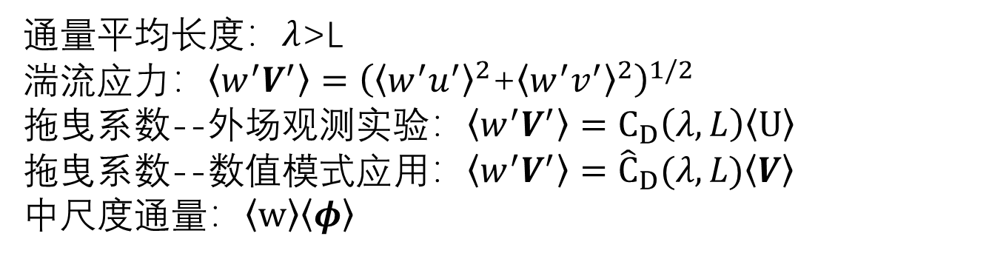
通量平均长度
通量平均长度：$λ$>L
$$湍流应力：\left\langle w^{′}V^{′}\right\rangle ={\left({\left\langle w^{′}u^{′}\right\rangle }^{2}\text{+}{\left\langle w^{′}v^{′}\right\rangle }^{2}\right)}^{1/2}$$
拖曳系数--外场观测实验：$\left\langle w^{′}V^{′}\right\rangle =C_{D}\left(λ,L\right)\left\langle U\right\rangle$
拖曳系数--数值模式应用：$\left\langle w^{′}V^{′}\right\rangle ={\hat{C}}_{D}(λ,L)\left\langle V\right\rangle$
中尺度通量：$\left\langle w\right\rangle \left\langle φ\right\rangle$

Slide 7
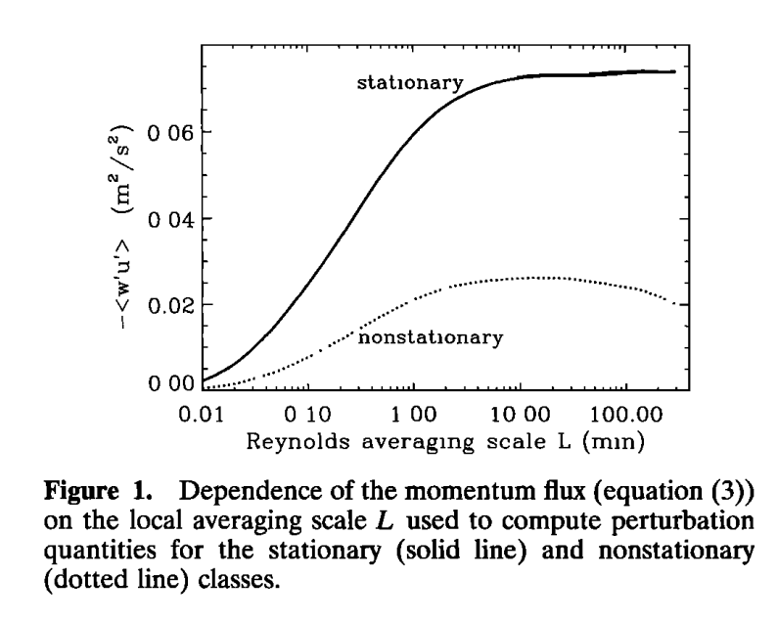
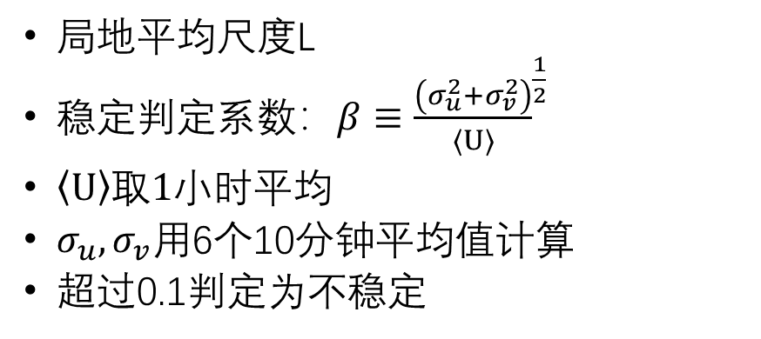
局地平均尺度选择
局地平均尺度L
稳定判定系数：$β≡{\frac{\left(σ_{u}^{2}{+σ}_{v}^{2}\right)}{\left\langle U\right\rangle }}^{\frac{1}{2}}$
$\left\langle U\right\rangle 取1小时平均$
$σ_{u},σ_{v}用$6个10分钟平均值计算
超过0.1判定为不稳定

Slide 8

通量平均尺度选择
选取通量平均长度：$λ>L$
消除通量短期震荡的影响/提高通量梯度关系/整体空气动力学关系的表现
包含平均流中速度足够缓慢的大尺度运动，以便允许湍流通量根据平均流的变化作出调整
$λ$的大值还保证了输送涡的大样本，从而提高了平均湍流通量的估计
$λ$的大值增加了无意捕捉非平稳性的机会
由于普遍的无名的中尺度运动，非平稳现象似乎总是存在
中尺度调制不同于中尺度垂直运动的直接输送(直接输送=中尺度通量)
中尺度运动受到风速仪倾斜修正的影响，因此有些不确定*
中尺度通量的重要性会随着通量平均尺度的增加而减小/因其经常改变符号
中尺度运动的调制可能会导致湍流通量符号相反，导致平均值下降
阻力系数对通量平均长度的选择变得敏感
平稳组L=10min 就不依赖$λ$长度
非平稳组拖曳系数随着$λ$增大显著降低(由于应力的弯曲)/增加$λ$会导致更多的符号反转和抵消
可根据整体空气动力学关系的表现选择/动量通量与平均风最大相关的$λ$值~1hour
通量平均长度(>nhours)，由于平均窗口中包含非平稳性，相关性开始减小

Slide 9
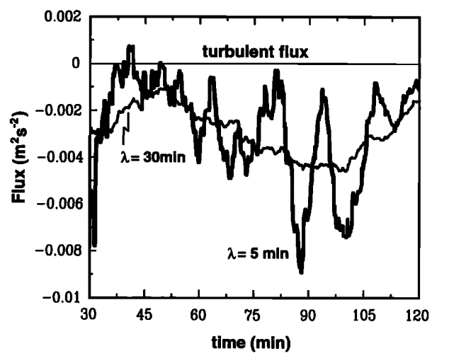
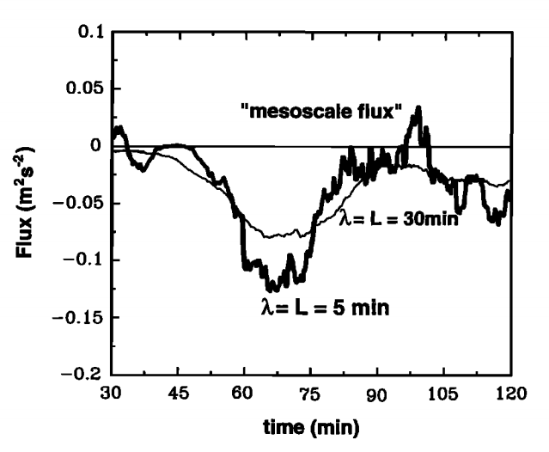
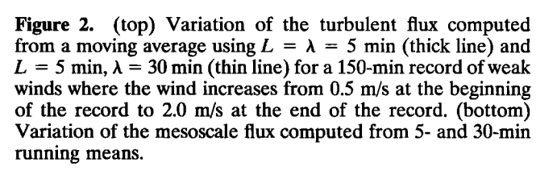
通量平均尺度选择

Slide 10
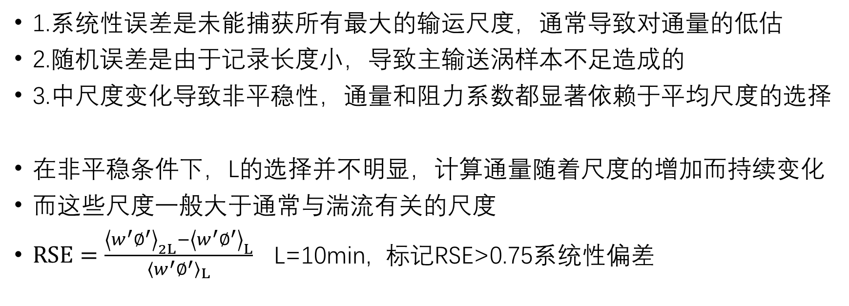
通量采样误差和不确定性
1.系统性误差是未能捕获所有最大的输运尺度，通常导致对通量的低估
2.随机误差是由于记录长度小，导致主输送涡样本不足造成的
3.中尺度变化导致非平稳性，通量和阻力系数都显著依赖于平均尺度的选择
在非平稳条件下，L的选择并不明显，计算通量随着尺度的增加而持续变化
而这些尺度一般大于通常与湍流有关的尺度
$RSE=\frac{{\left\langle w^{′}∅^{′}\right\rangle }_{2L}−{\left\langle w^{′}∅^{′}\right\rangle }_{L}}{{\left\langle w^{′}∅^{′}\right\rangle }_{L}}$ L=10min, 标记RSE>0.75系统性偏差

Slide 11
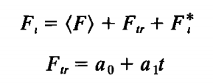




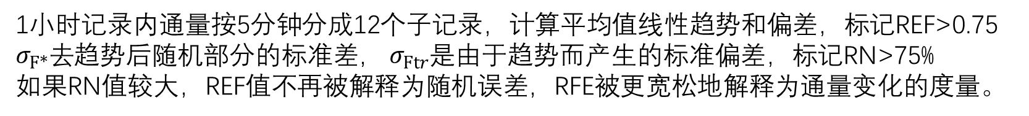
随机采样误差和不平稳性
$理想的λ选择$足够长以降低随机误差，又要足够短避免中尺度变化的影响
大气运动多尺度同时发生，有些中尺度运动刚刚大过最大的输送尺度
划分湍流通量的变化为：
1.随机性(有关输送涡的随机位置和强度)
2.调制通量变化(大尺度运动对湍流的调制)
1小时记录内通量按5分钟分成12个子记录，计算平均值线性趋势和偏差，标记REF>0.75
$σ_{F∗}去$趋势后随机部分的标准差， $σ_{Ftr}$是由于趋势而产生的标准偏差，标记RN>75%
如果RN值较大，REF值不再被解释为随机误差，RFE被更宽松地解释为通量变化的度量。

Slide 12
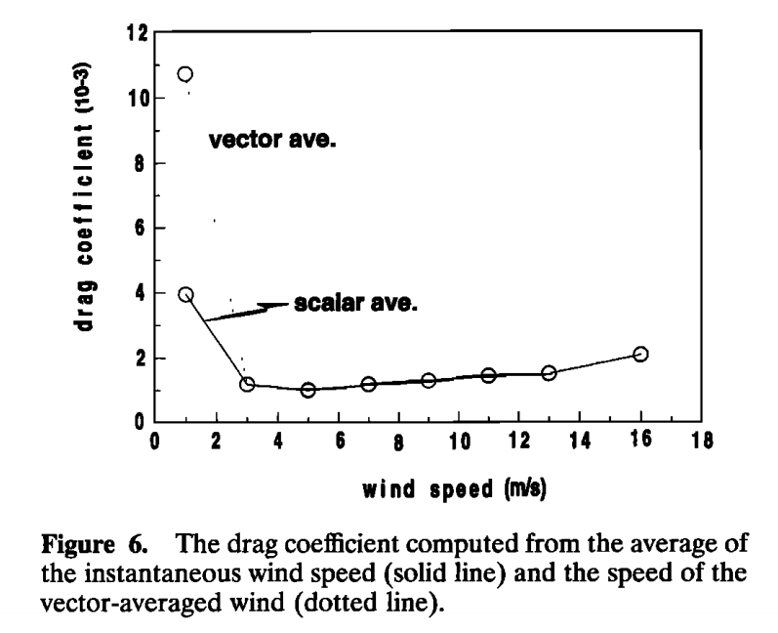
拖曳系数与风速
风速/风区/波龄/稳定度/计算方法/平均长度
弱风条件下，矢量平均风/标量平均风
矢量平均风由于向量的迂回弯曲和与符号改变有关的抵消
弱风条件下，对计算方法敏感
阻力系数具有相当大的不确定性

Slide 13
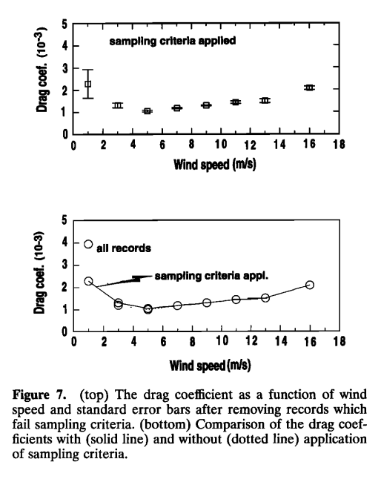
应用采样评估准则后，拖曳系数标准差
应用采样评估准则前后拖曳系数值对比

Slide 14
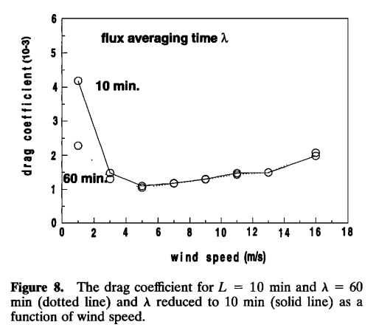
拖曳系数与通量平均时间

Slide 15
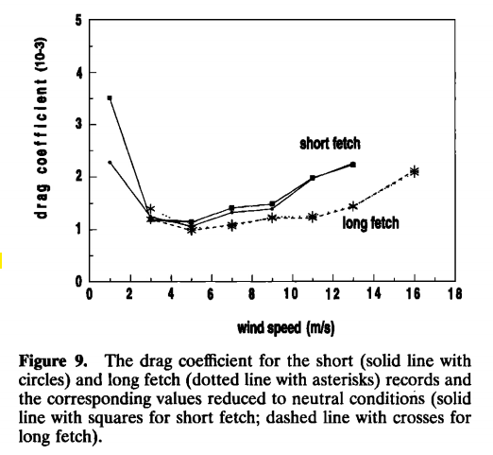
拖曳系数与风区

Slide 16
拖曳系数与稳定度
拖曳系数在风速4~5m/s时最小
短风区相关内边界层，拖曳系数与相似理论的预期可能差别很大

Slide 17
总 结
弱风情况下，风速采用矢量平均比采用标量平均计算的拖曳系数较大
通量采样评估准则，明显排除了部分弱风个例，但是标准差仍然较大
坐标系旋转(减小超声风速计无意倾斜的影响)对弱风情况下的阻力系数有显著影响
由于应力向量的迂回弯曲和与符号改变有关的抵消
一些弱风个例包含洋流速度明显影响拖曳系数值
弱风条件下，风和应力方向不一致
弱风条件下，从廓线和涡动相关测量估算的应力值显著不同

Slide 18
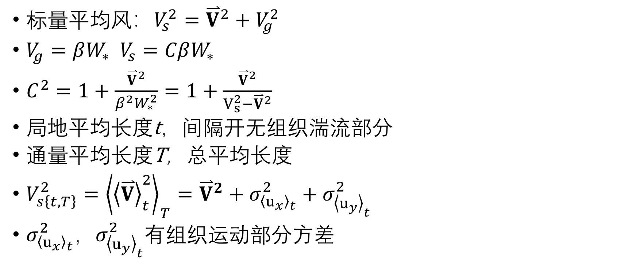
标量平均
标量$平均风：V_{s}^{2}={\overset{⃑}{V}}^{2}+V_{g}^{2}$
$V_{g}=βW_{∗}$ $V_{s}=CβW_{∗}$
$C^{2}=1+\frac{{\overset{⃑}{V}}^{2}}{β^{2}W_{∗}^{2}}=1+\frac{{\overset{⃑}{V}}^{2}}{V_{s}^{2}−{\overset{⃑}{V}}^{2}}$
局地平均长度t，间隔开无组织湍流部分
通量平均长度T，总平均长度
$V_{s\left\{t,T\right\}}^{2}={\left\langle {\left\langle \overset{⃑}{V}\right\rangle }_{t}^{2}\right\rangle }_{T}={\overset{⃑}{V}}^{2}+σ_{{\left\langle u_{x}\right\rangle }_{t}}^{2}+σ_{{\left\langle u_{y}\right\rangle }_{t}}^{2}$
$σ_{{\left\langle u_{x}\right\rangle }_{t}}^{2}，σ_{{\left\langle u_{y}\right\rangle }_{t}}^{2}$有组织运动部分方差

Slide 19
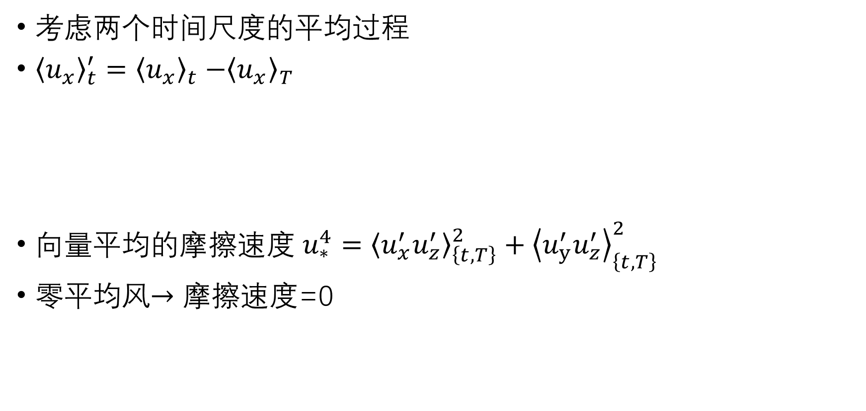
平均过程
考虑两个时间尺度的平均过程
${\left\langle u_{x}\right\rangle }_{t}^{′}={\left\langle u_{x}\right\rangle }_{t}{−\left\langle u_{x}\right\rangle }_{T}$
向量$平均的摩擦速度 u_{∗}^{4}={\left\langle u_{x}^{′}u_{z}^{′}\right\rangle }_{\left\{t,T\right\}}^{2}+{\left\langle u_{y}^{′}u_{z}^{′}\right\rangle }_{\left\{t,T\right\}}^{2}$
零平均风$→摩擦速度$=0

Slide 20

标量平均摩擦速度
${\tilde{u}}_{∗(b)}>{\tilde{u}}_{∗(a)}>{\tilde{u}}_{∗(c)}$

